Slide 1
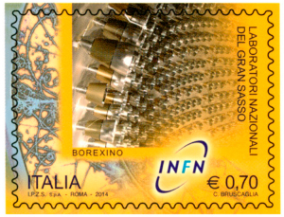
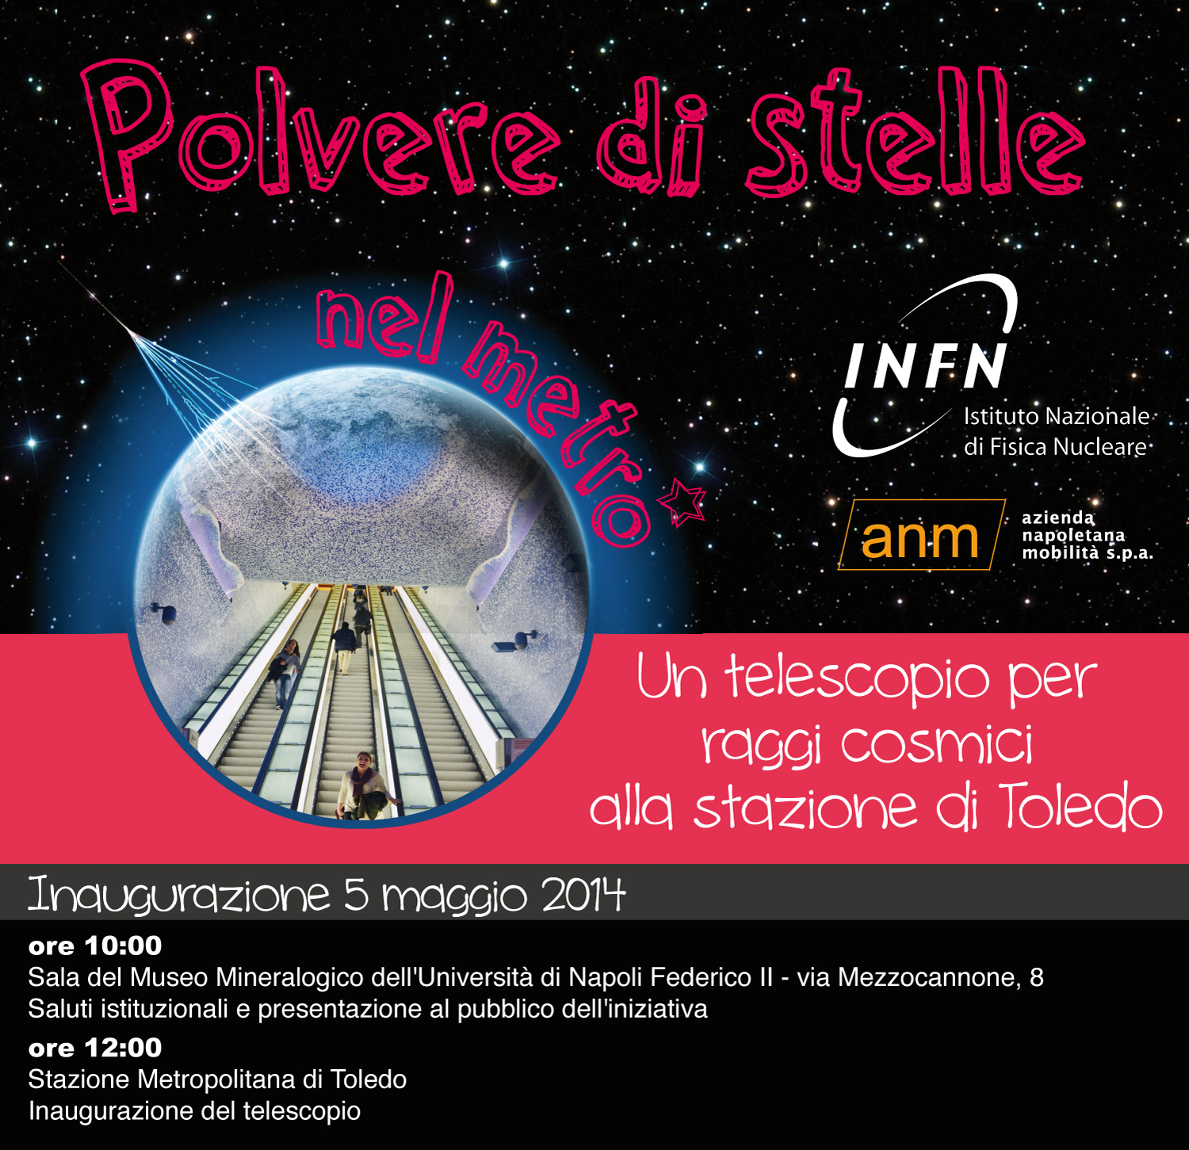
Polvere di stelle in Metrò: un “telescopio” per “raggi cosmici” nella stazione
Toledo della “metropolitana” di Napoli…
Napoli, Citta della Scienza
09/10/2014
Attanasio Candela INFN-LNGS
candela@lngs.infn.it

Slide 2
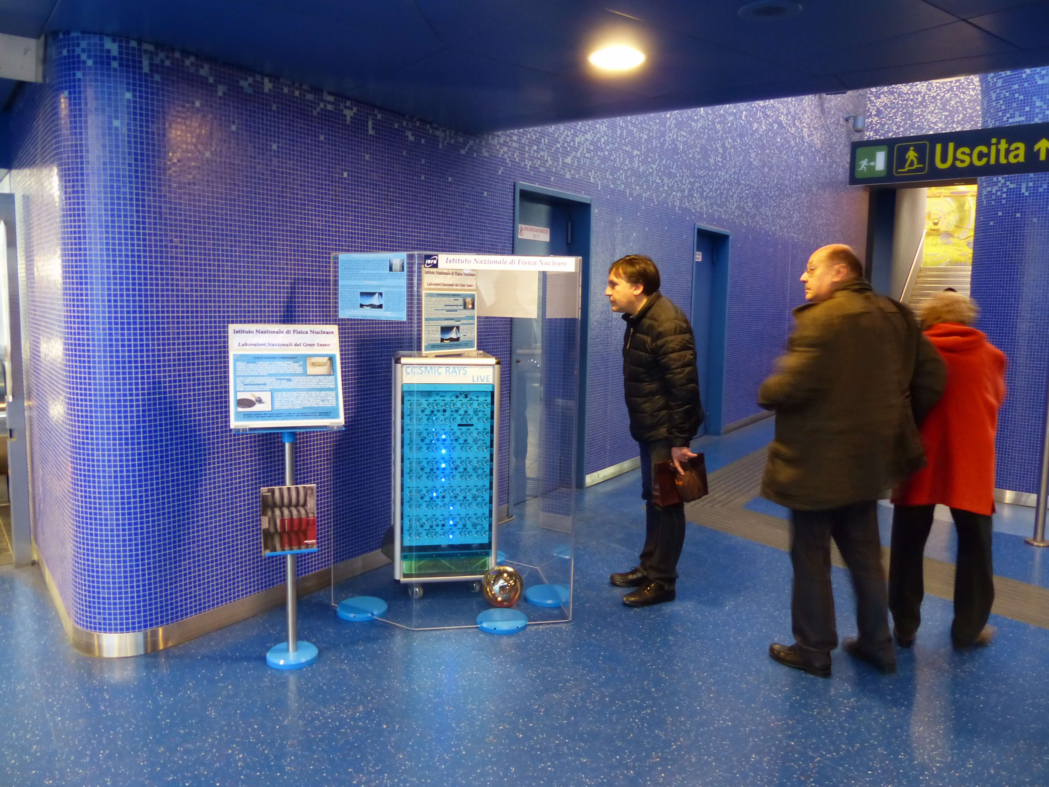
Cosa hanno in comune?
Telescopio
Raggi Cosmici
Metropolitana
Apparentemente…
“nulla”…
ma insieme possono diventare uno strumento
di divulgazione scientifica

Slide 3
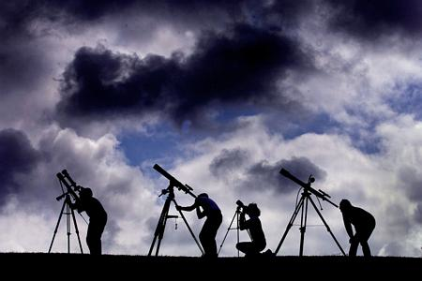
Telescopio
La parola telescopio porta a pensare al classico strumento ottico che raccoglie la luce (o altre radiazioni elettromagnetiche) proveniente da “oggetti” lontani e le concentra in un punto riproducendone un’immagine ingrandita.
Invece…
…il telescopio a cui facciamo riferimento è uno strumento fisso, interamente elettronico realizzato con i “classici” rivelatori che si usano negli esperimenti di fisica delle particelle. Può essere posizionato anche al chiuso
a diverse centinaia di metri sotto il suolo terrestre.

Slide 4


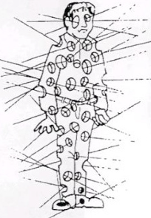
Molti penseranno a scie scie luminose visibili nel cielo notturno !
Raggi Cosmici
Non è così, c’è qualcosa di veramente invisibile che continuamente arriva al suolo terrestre.
Il nostro corpo è continuamente attraversato da particelle subatomiche. Ogni ora ci attraversano circa 100.000 particelle originate dai raggi cosmici.
Alle altezze di volo di un aereo (10-11 km), siamo colpiti dalla radiazione cosmica in misura 10-20 volte maggiore rispetto al suolo (qualche μSv/h).

Slide 5
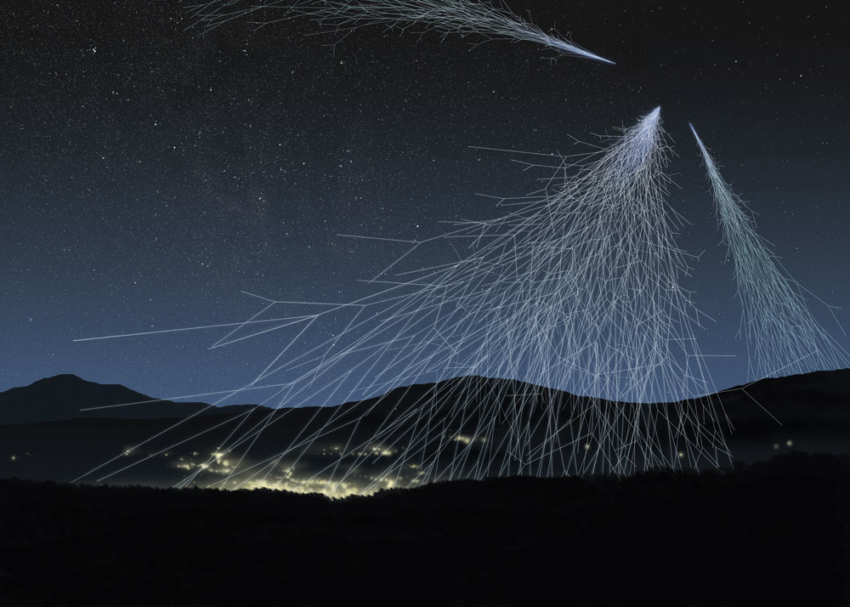
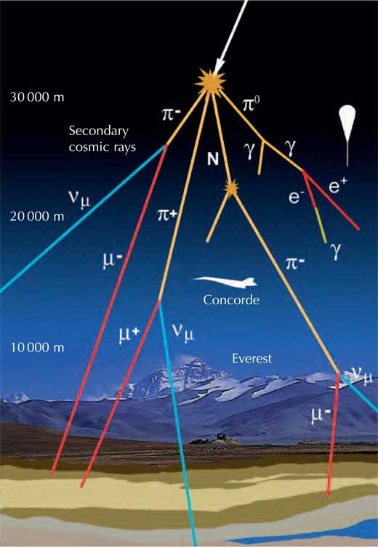
Cosa sono i Raggi Cosmici?
I “Raggi Cosmici” sono un fenomeno naturale che ha origine al di fuori dell’atmosfera terrestre (circa il 16% della radiazione ambientale).
Si dividono in primari e secondari.
I primari sono costituiti da protoni (nuclei di idrogeno ≈ 90%), da nuclei atomici leggeri come l’elio (≈ 9%) o da nuclei pesanti (≈ 1%) come ferro e uranio. C’è anche una piccola percentuale di elettroni, positroni, fotoni e altre particelle subatomiche.
Fino agli inizi del Novecento non si sapeva nulla della la loro esistenza.
Ad oltre 100 anni dalla loro scoperta sono ancora oggetto di studio.
La radiazione primaria può essere studiata direttamente solo fuori dall’atmosfera terrestre.
Enrico Fermi, nel 1949, fu il primo a proporre una teoria che prevedeva che i Raggi Cosmici fossero accelerati dai resti di supernova

Slide 6
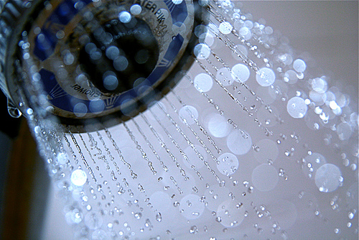
Una “doccia di particelle”
I raggi cosmici primari, impattando nell’alta atmosfera con gli atomi dell’aria, producono uno sciame di particelle secondarie (shower).
La “doccia di particelle” dei secondari, è costituita soprattutto da elettroni, muoni, fotoni e neutrini che arrivano fino alla superficie terrestre.
Quelli che osserviamo col nostro telescopio sono i muoni, ovvero particelle cariche molto penetranti simili all’elettrone, ma con una massa circa 207 volte maggiore. La massa dell’elettrone è ≈ 9,11x10⁻²⁸ g !!!
Provengono dall’intera galassia e impiegano milioni di anni per arrivare a noi.
Coprono un grandissimo intervallo di energia, arrivando fino a 10²¹ eV.
Diventano sempre più rari all’aumentare dell’energia.
In media una particella incide ogni secondo su un centimetro quadrato di superficie terrestre.

Slide 7
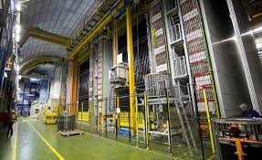
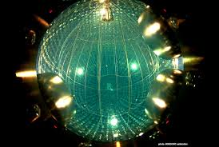
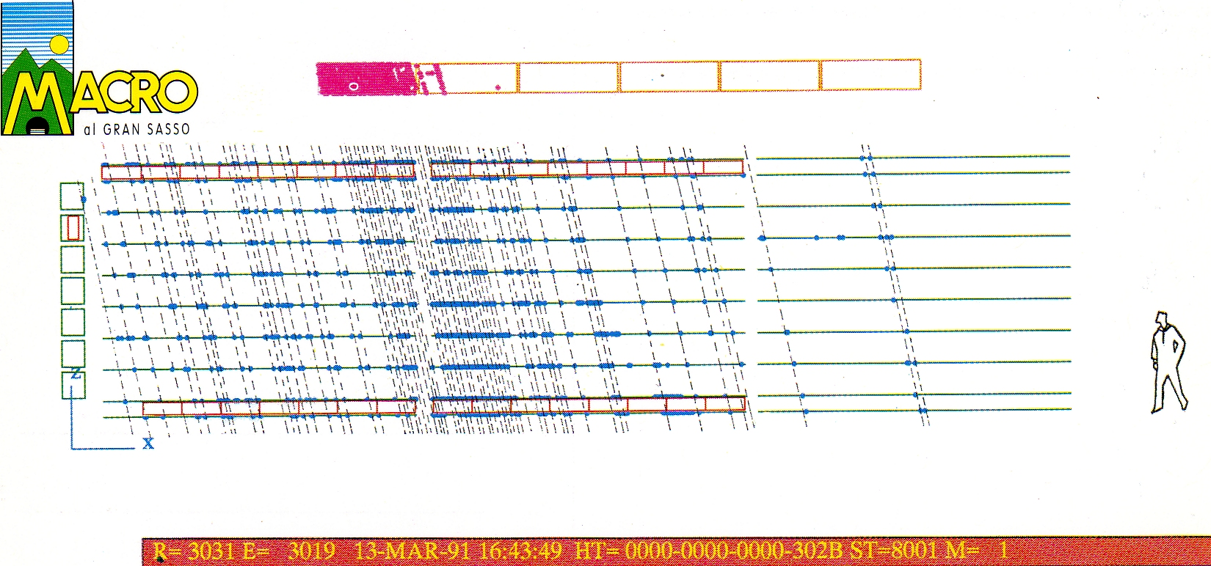
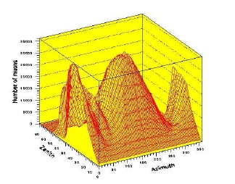
I Laboratori sotterranei del
Gran Sasso
situati tra le città di L’Aquila e Teramo, a circa 120 km da Roma;
tre grandi sale sperimentali, ognuna delle quali misura circa 100 m di lunghezza, 20 m di larghezza e 18 m di altezza;
1400 metri di roccia (3700 m di acqua equivalenti) sovrastano i Laboratori sotterranei;
il flusso dei raggi cosmici secondari è circa un milione di volte inferiore al flusso in superficie;
nelle sale sotterranee il flusso dei muoni è 1 per m²/h;
il flusso di neutroni è migliaia di volte inferiore rispetto alla superficie grazie alla minima percentuale di Uranio e Torio presente nella roccia di tipo dolomitico che costituisce la montagna.
Gruppo di oltre 40 muoni osservati on-line dall’esperimento MACRO

Slide 8
Come nasce l’idea?
Qualsiasi momento della nostra giornata è utile per
accrescere le nostre conoscenze !!!
La città e i suoi spazi pubblici possono costituire
i nodi fondamentali dai quali partire…
La curiosità facilita l’apprendimento.⁽¹⁾
Quando qualcosa ci incuriosisce, nel cervello si attivano collegamenti tra centri nervosi che consolidano la memoria
aumentando la probabilità di apprendere e conservare le informazioni.
Una caratteristica dei moderni musei scientifici è basata sulla capacità di stimolare la curiosità dei visitatori.
(1) “States of Curiosity Modulate Hippocampus-Dependent Learning via the Dopaminergic Circuit”
Matthias J. Gruber, Bernard D. Gelman, Charan Ranganath
Center for Neuroscience - University of California at Davis

Slide 9
Perché la Stazione Toledo della Metropolitana di Napoli?
A questa domanda non c’è una risposta ben precisa… ma le analogie sono tante…
Stazione Toledo…
Laboratori del Gran Sasso…
…profonda circa 50 metri, è stata costruita sotto una falda acquifera e occupa un volume di 43.000 m³
…sovrastati da 1400 m di roccia, sono circondati da acqua, occupano un volume di 180.000 m³
…un grande cono attraversa tutti i piani della stazione; guardando al suo interno, è possibile vedere la luce del sole
…i laboratori sotterranei non consentono di vedere la luce del sole, ma permettono di studiare il suo funzionamento
…un posto affollato circondato da pannelli luminosi raffiguranti il mare
…un posto che vive nel silenzio cosmico, circondato dai monti
…un posto dove si possono vedere i raggi cosmici !!!
…un posto dove i raggi cosmici
non sono “ben visti” !!!
Daily Telegraph:
“the most impressive underground railway station in Europe”
La comunità scientifica:
“the most impressive underground laboratories in the world”

Slide 10
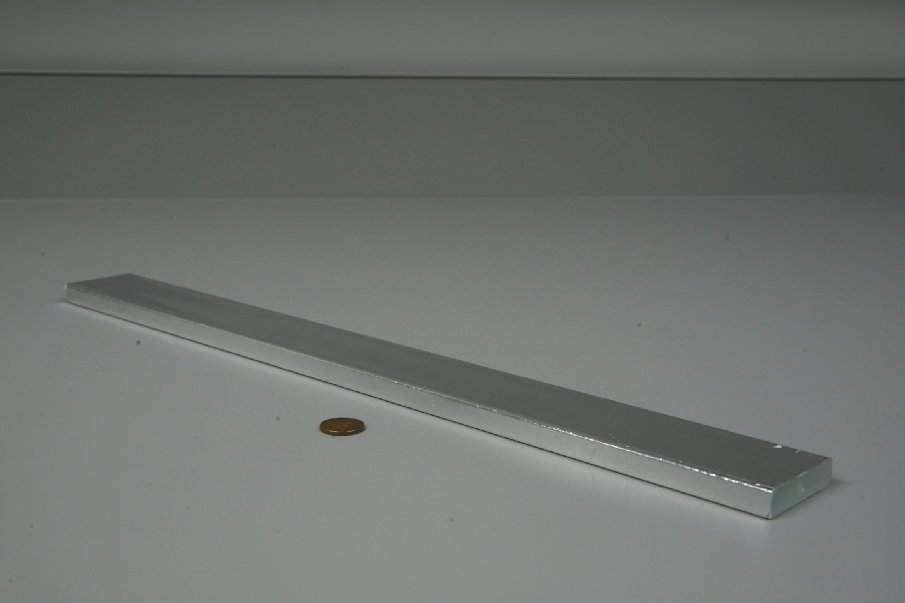
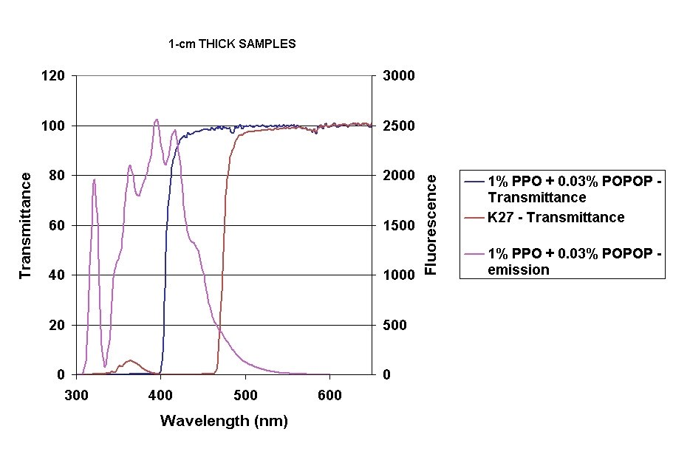
Scintillatore Plastico (styron 663)
Alcuni materiali convertono l’energia rilasciata da una particella carica in luce
Come si costruisce un telescopio
Dopants enhancing
the effect
STYRON 663 - scintillation light emission

Slide 11
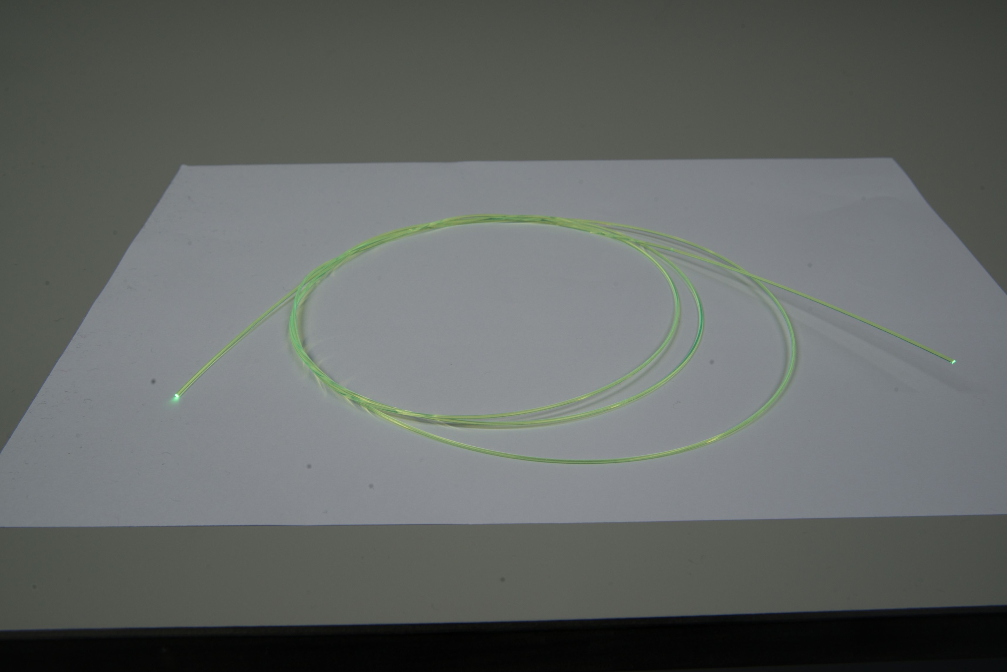
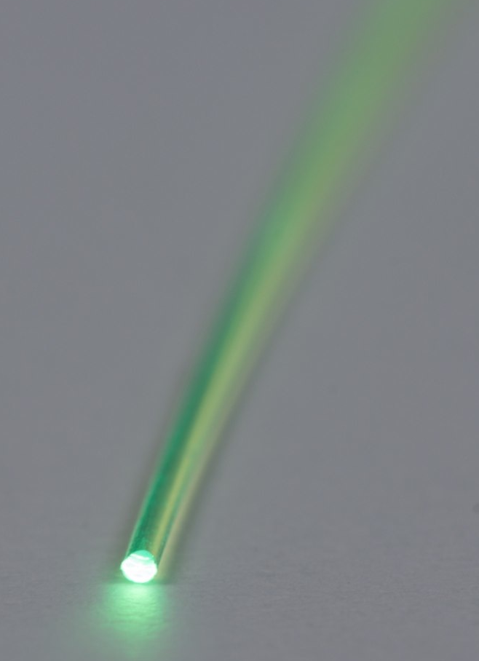
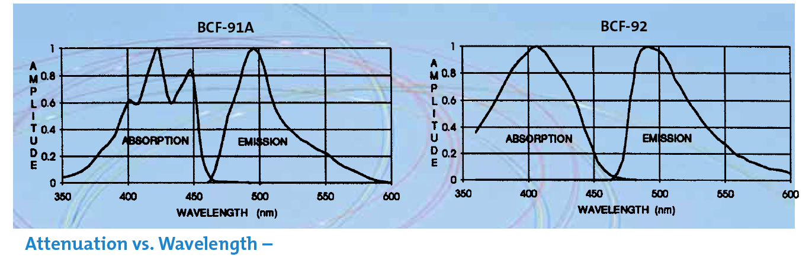
Come si costruisce un telescopio
Wavelength shifter BCF-91A Absorption and Emission light
Wavelenght shifter fibre BFC-91A

Slide 12
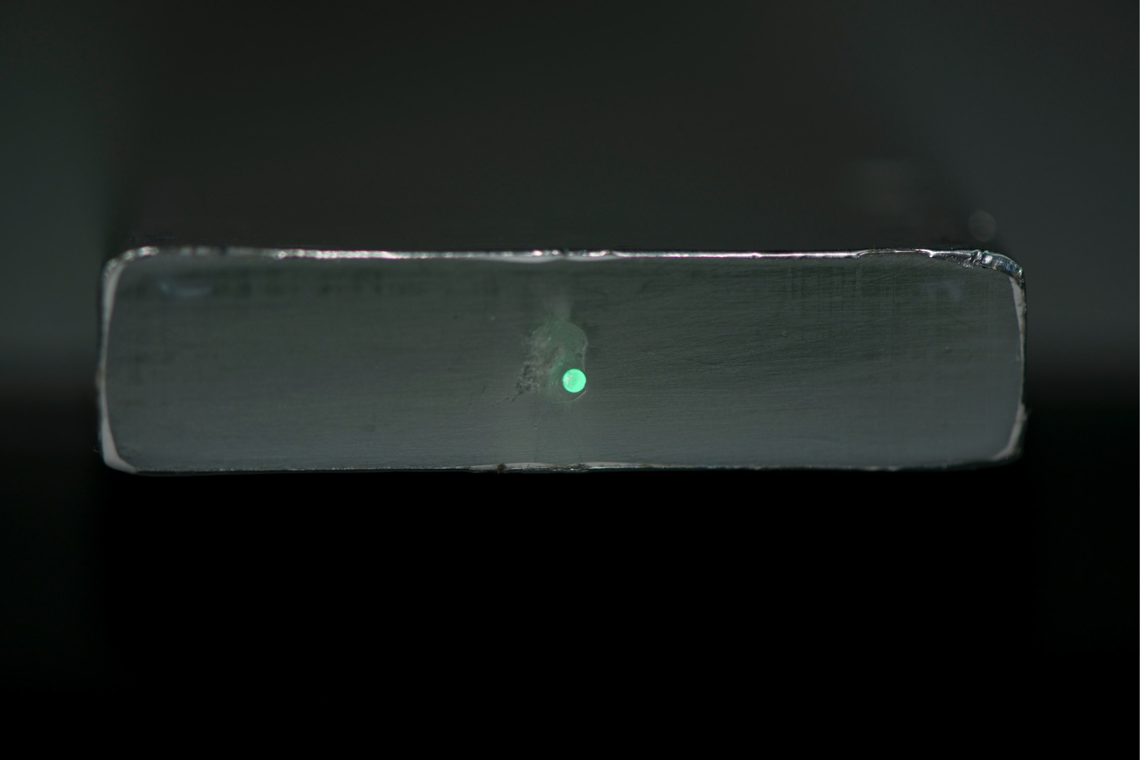

Come si costruisce un telescopio
Scint+WLS fibre

Slide 13
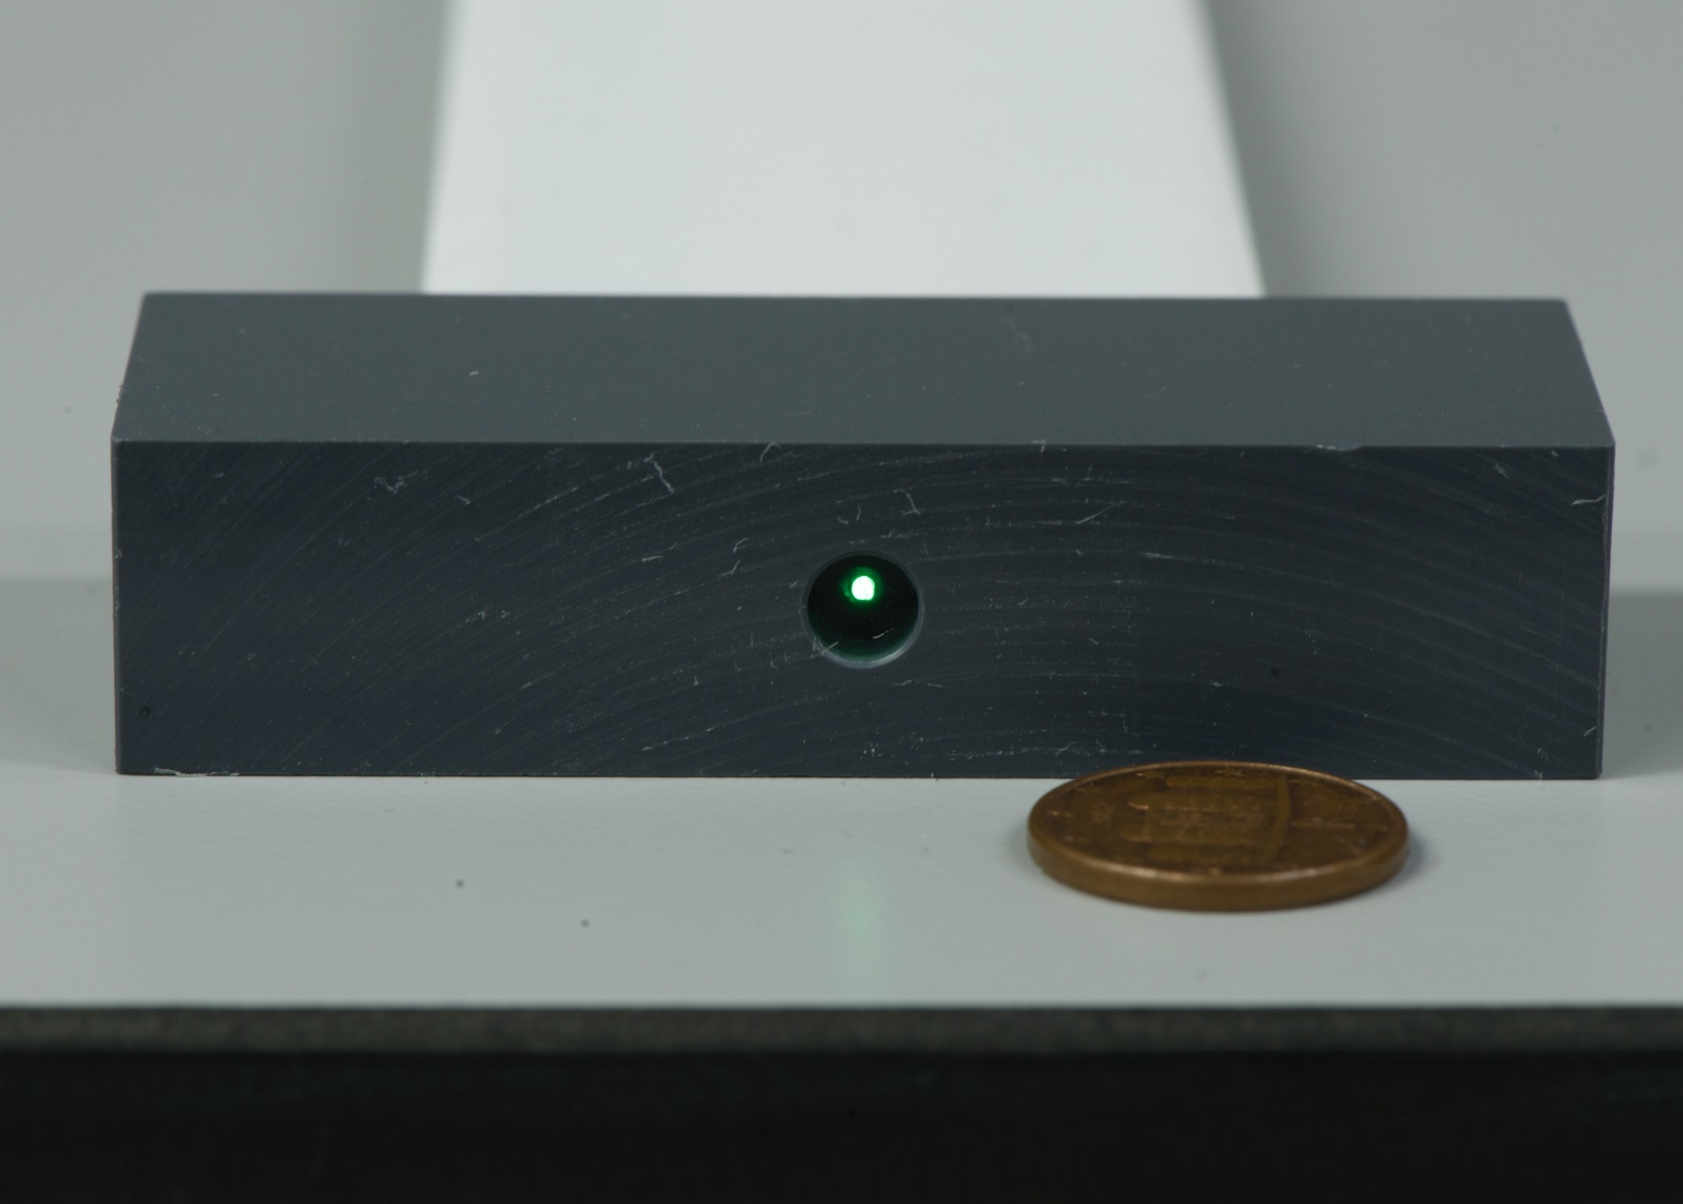

Come si costruisce un telescopio
Endcap Scintillator+ WLS fibre

Slide 14
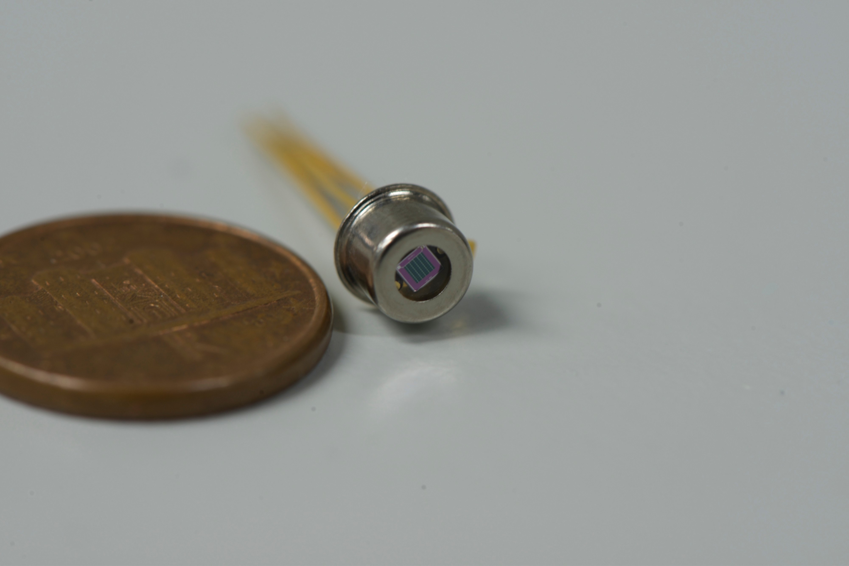
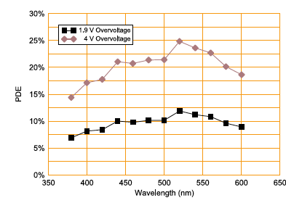
Come si costruisce un telescopio
Example of photodetection efficiency curve of a specific light sensor
SiPM AdvanSiD ®
SiPM characteristics: 1x1 mm² area, 100x100 μm² cell size, cells number:100
gain: 10⁷, dark count: 4÷7 MHz, PDE: 32%, TO 18 metallic package

Slide 15
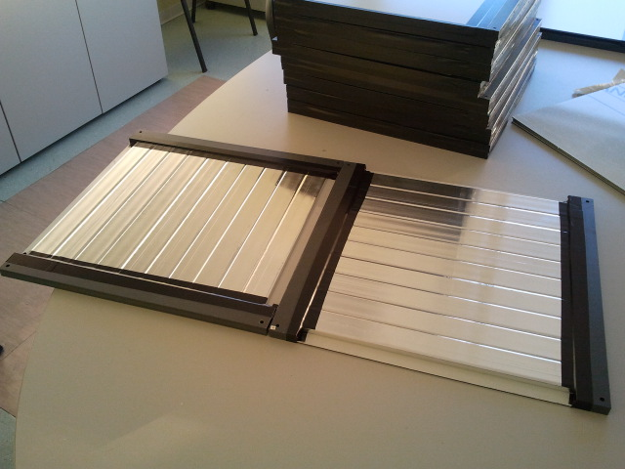
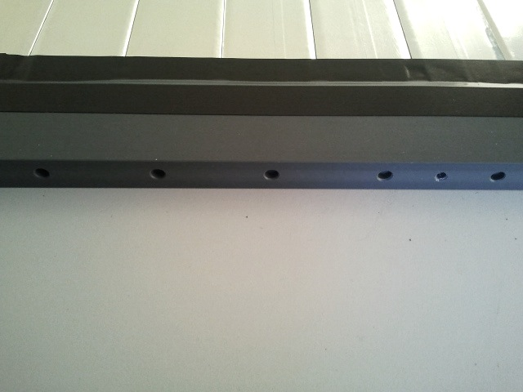
Come si costruisce un telescopio

Slide 16
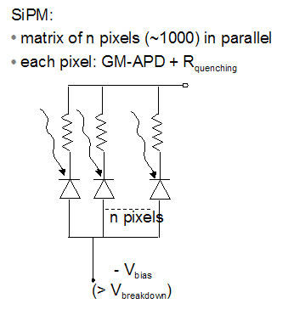



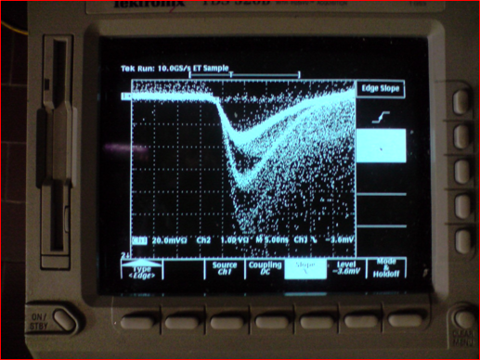
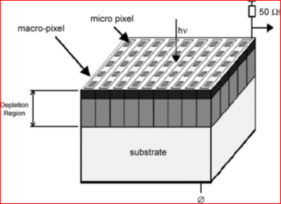
Come funziona un SiPM
I SiPM sono dispositivi in grado di contare i fotoni.
Sono essenzialmente realizzati con una matrice di diodi connessi in parallelo su un substrato di silicio.
Il segnale in uscita da un SipM è la somma analogica dei segnali prodotti da ciascuna cella. Un SipM perciò fornisce un segnale elettrico proporzionale al numero di fotoni incidenti

Slide 17
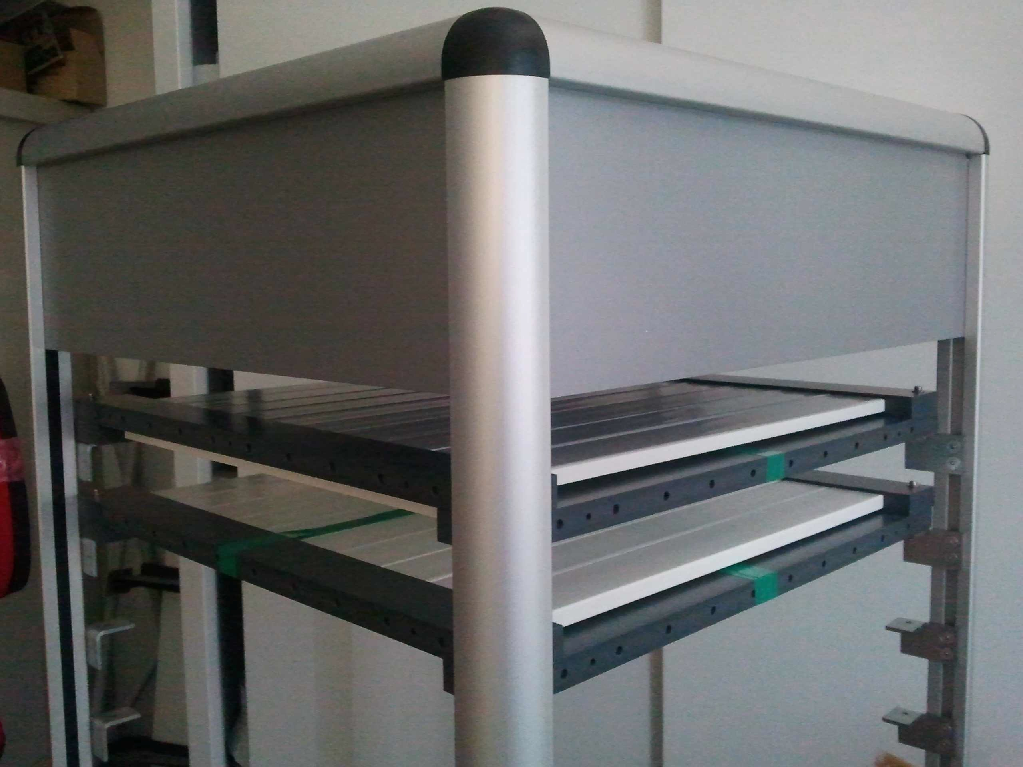
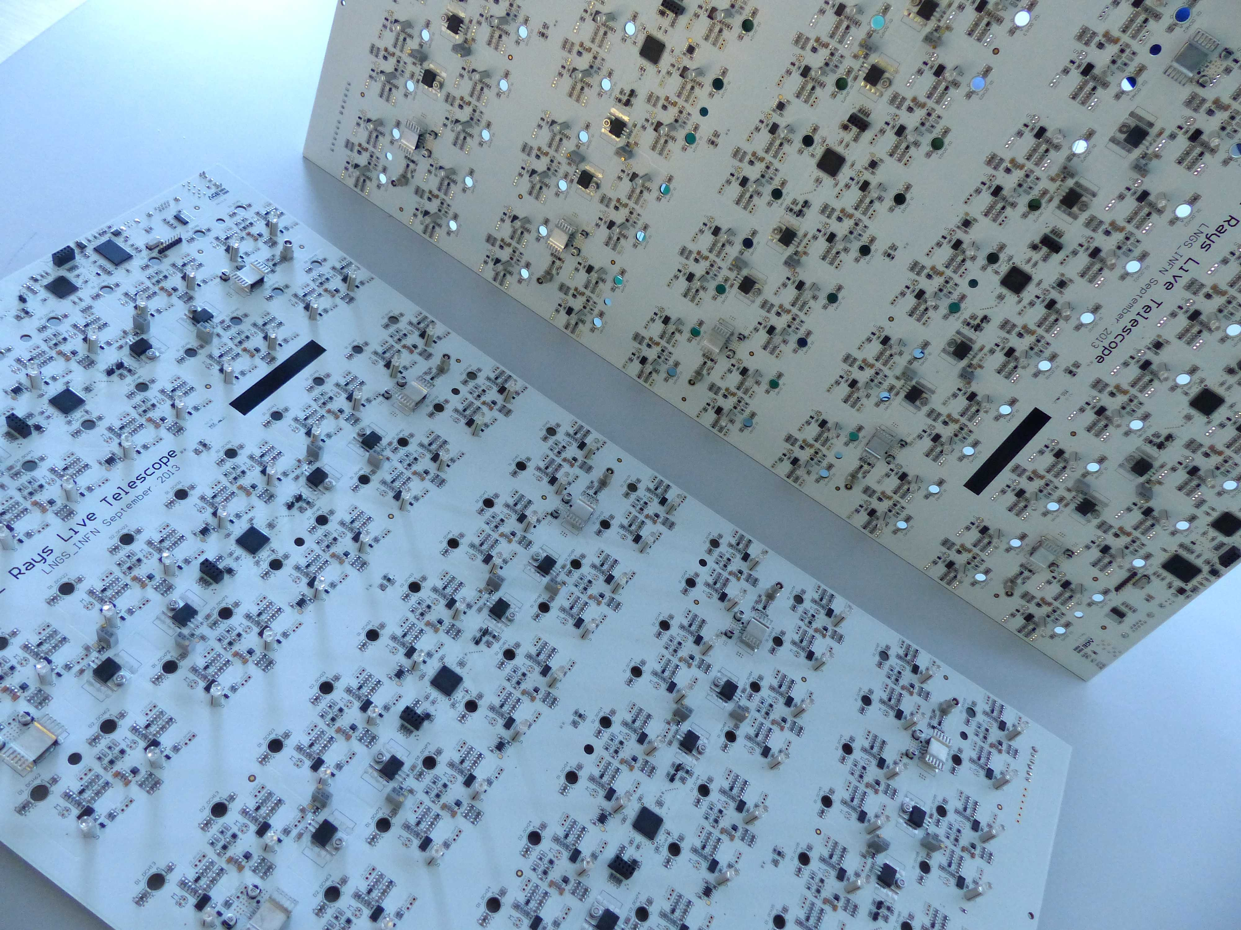
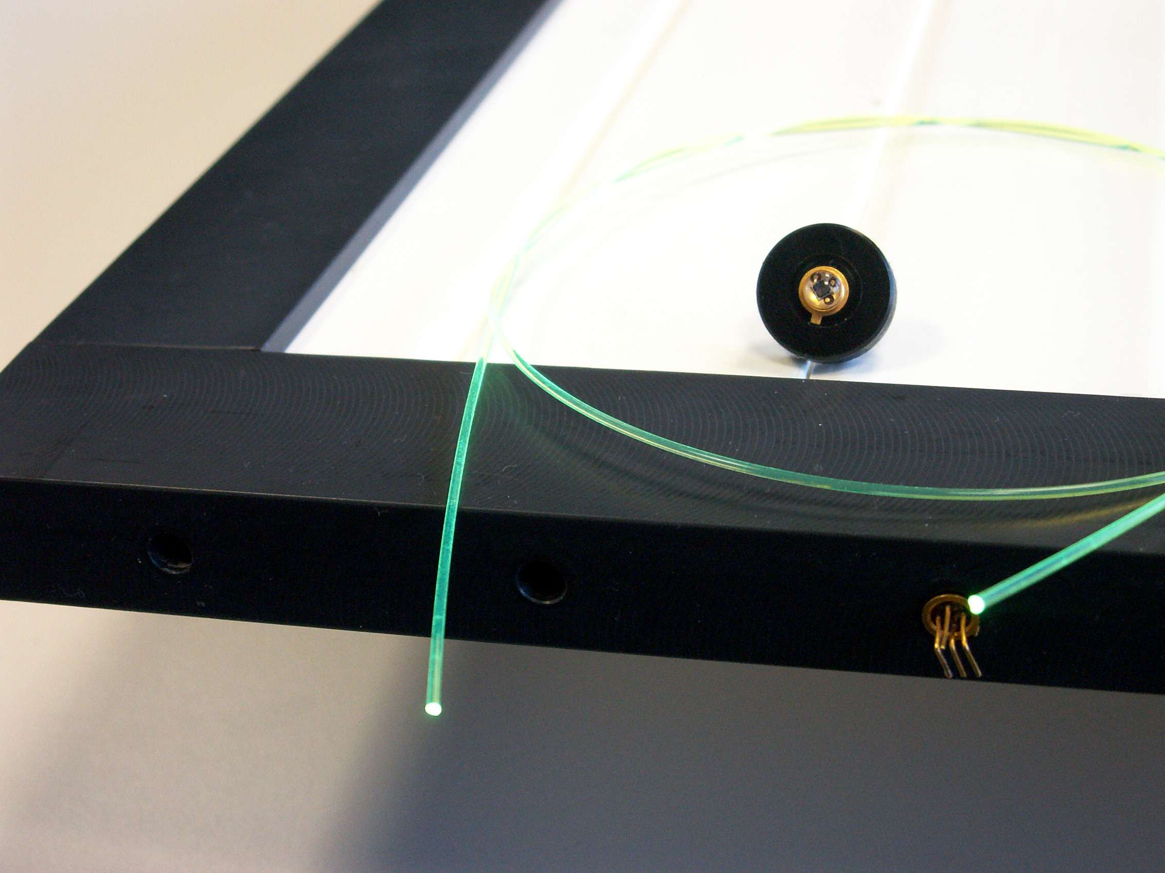
Non solo ricerca di base…
Collaborazioni con Ditte sul territorio nazionale (meccanica: SAMI – Chieti - elettronica: AGE Scientific - Capezzano Pianore (LU) - rivelatori: AdvanSid – Trento)
Innovazione e trasferimento tecnologico
Iniziative cerniera tra ricerca e mondo produttivo

Slide 18
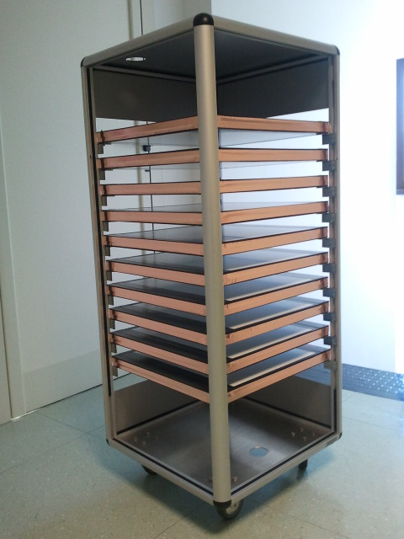
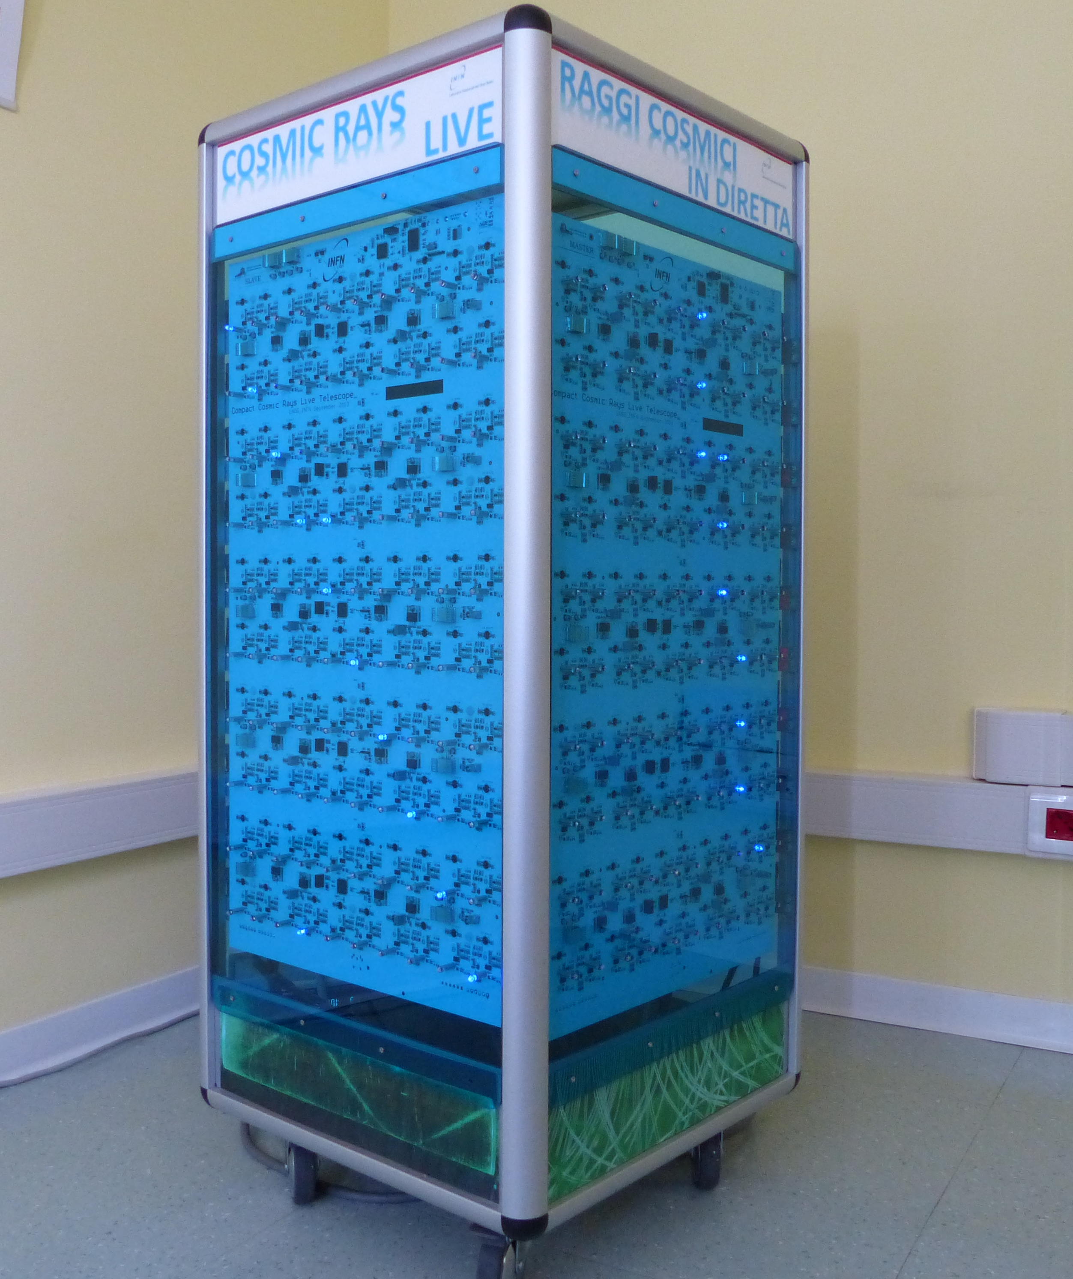
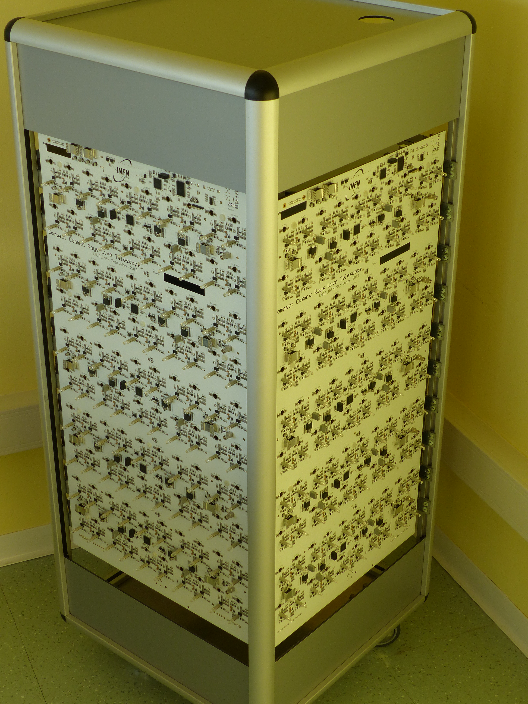
Evoluzione del telescopio
2 viste indipendenti
10 piani per ciascuna vista
200 canali di lettura
controllo tramite porta USB
Alimentazione SiPM: 28 V cc
Alimentazione elettronica telescopio: 12 V cc
NO HV – NO GAS – NO manutenzione

Slide 19
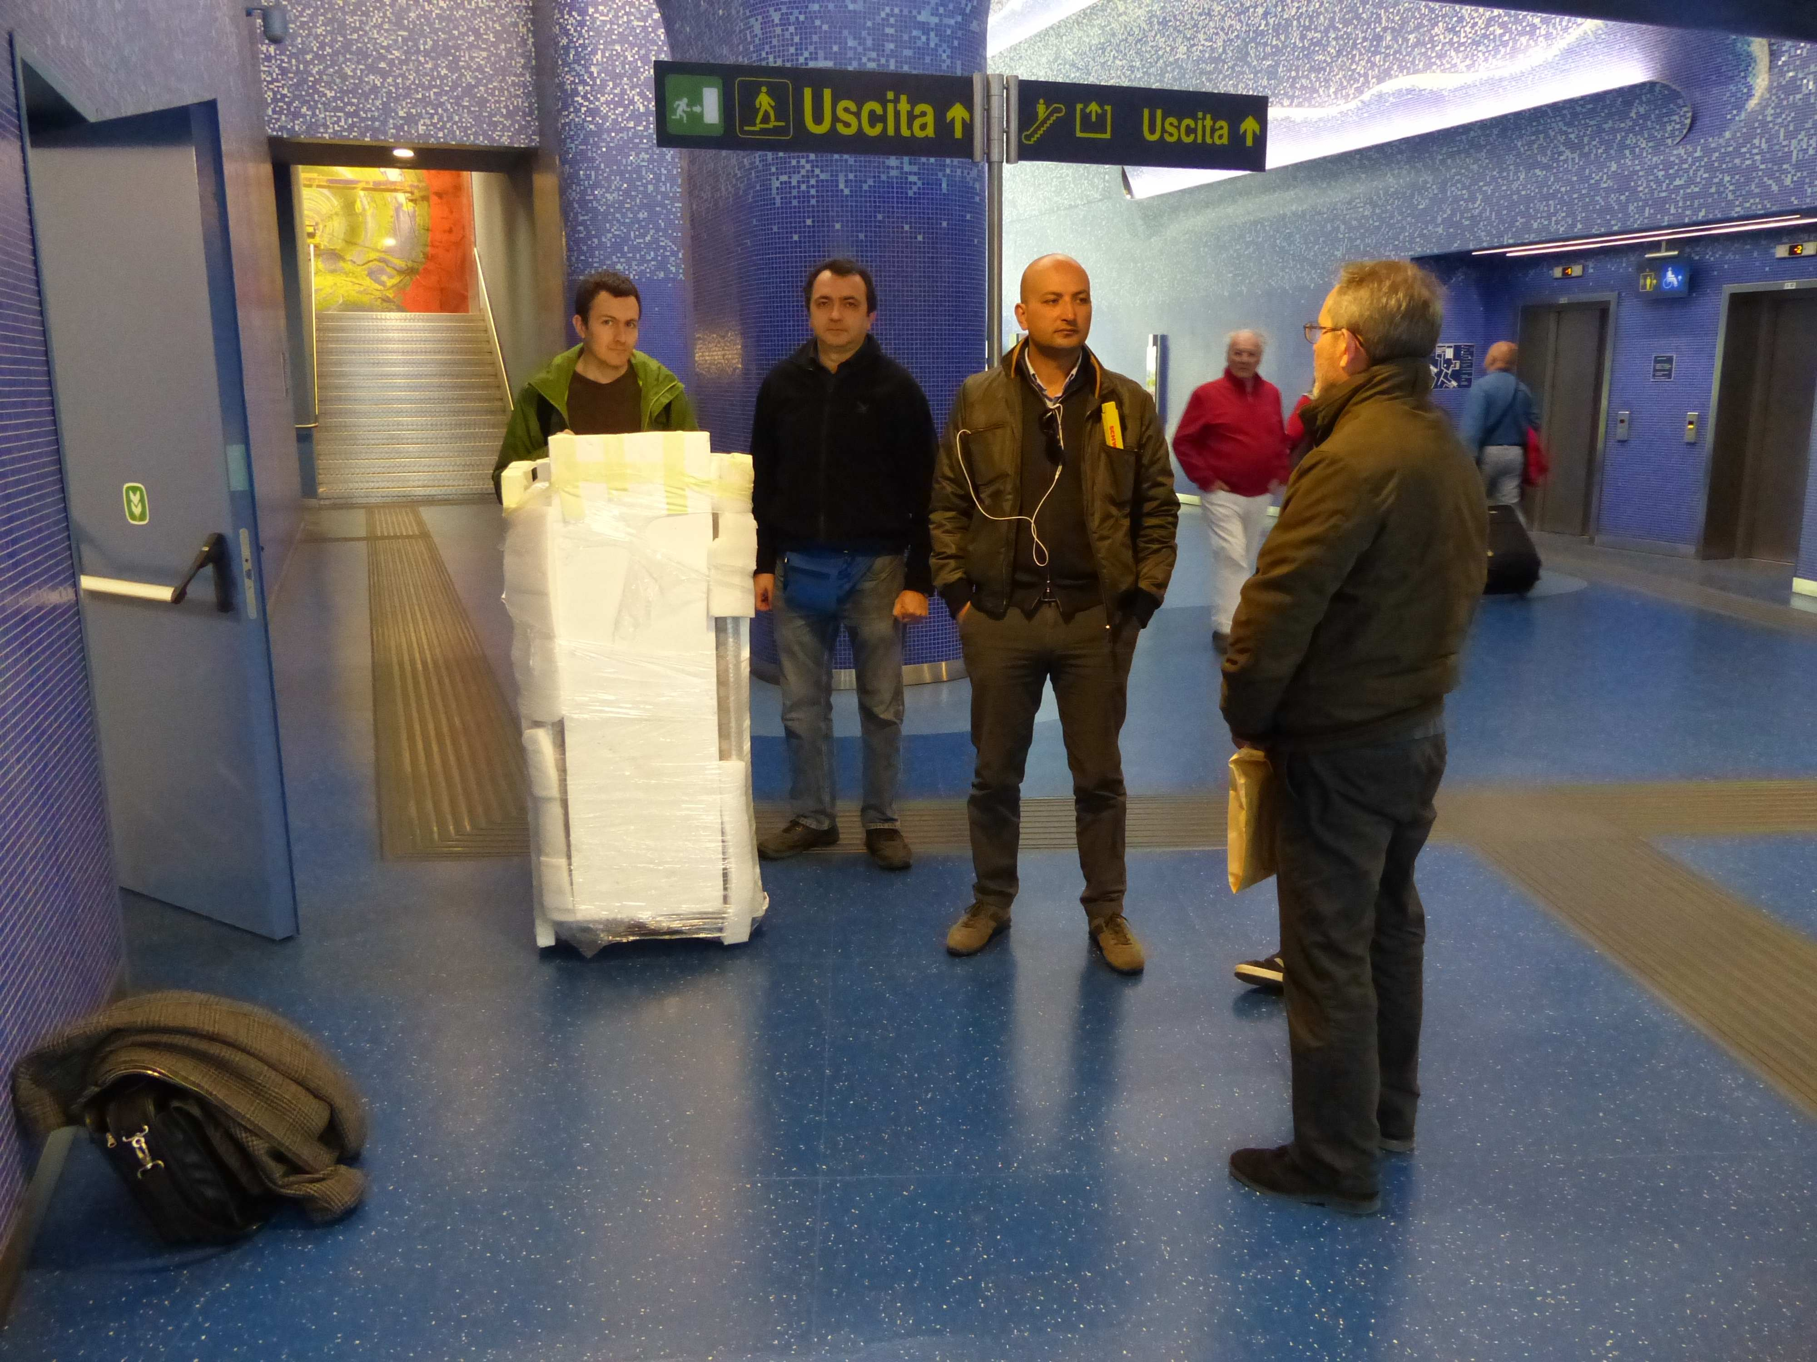
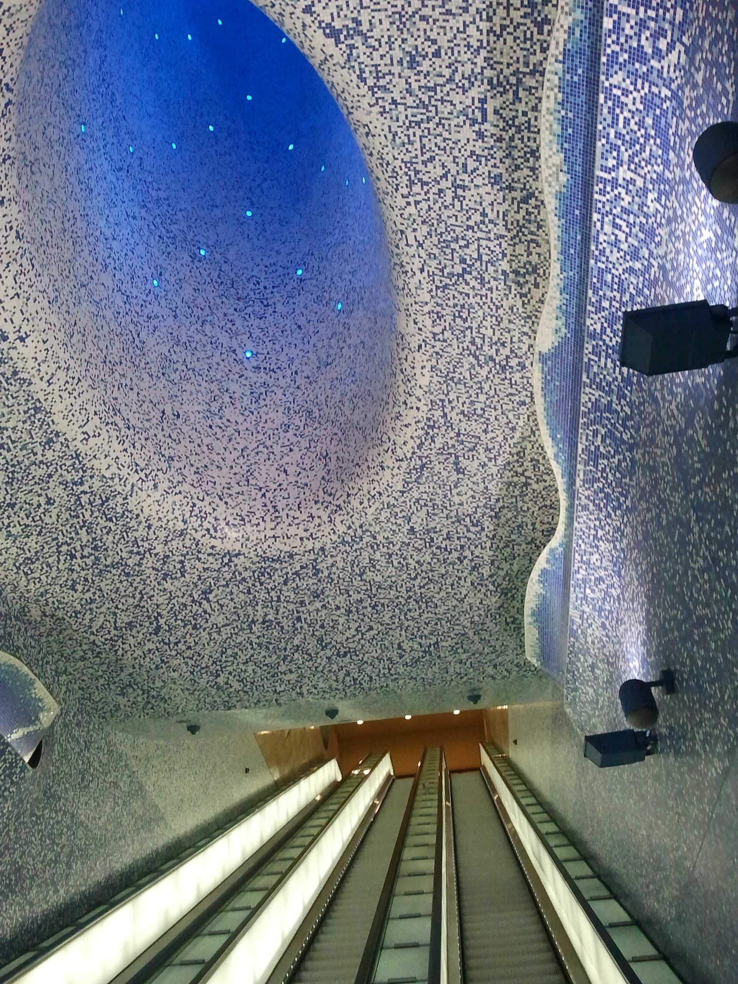
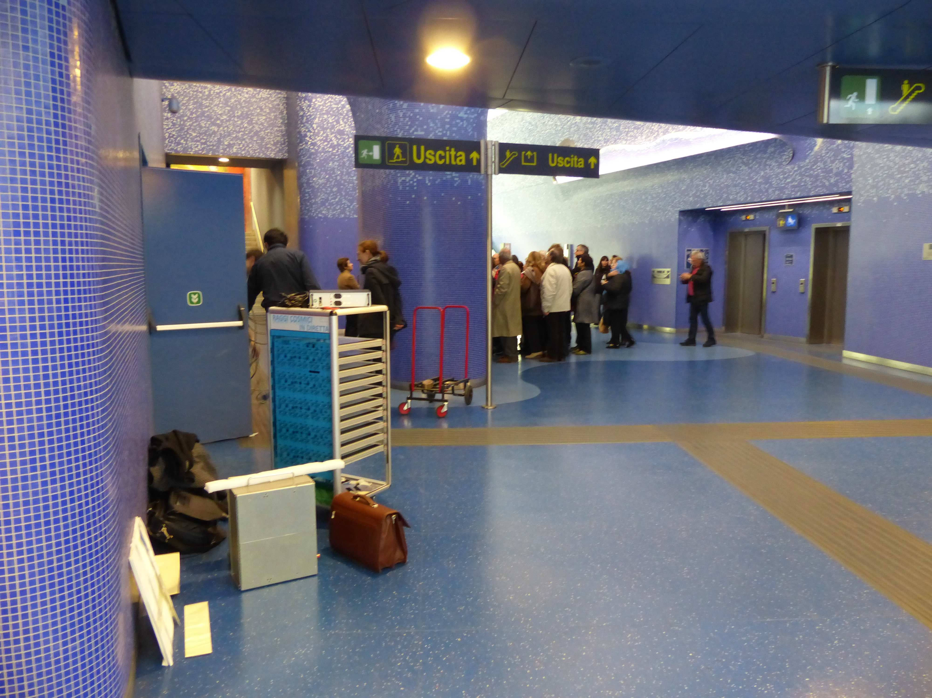
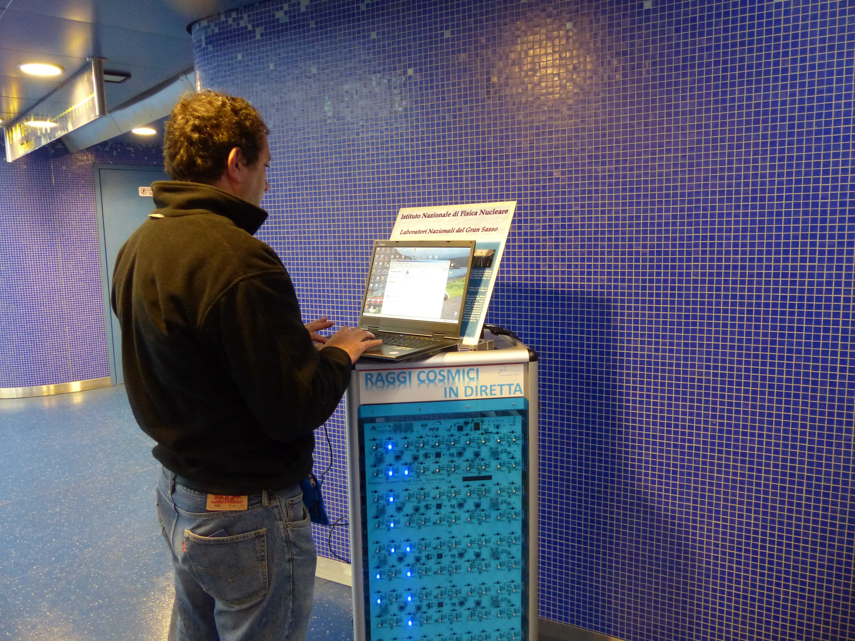
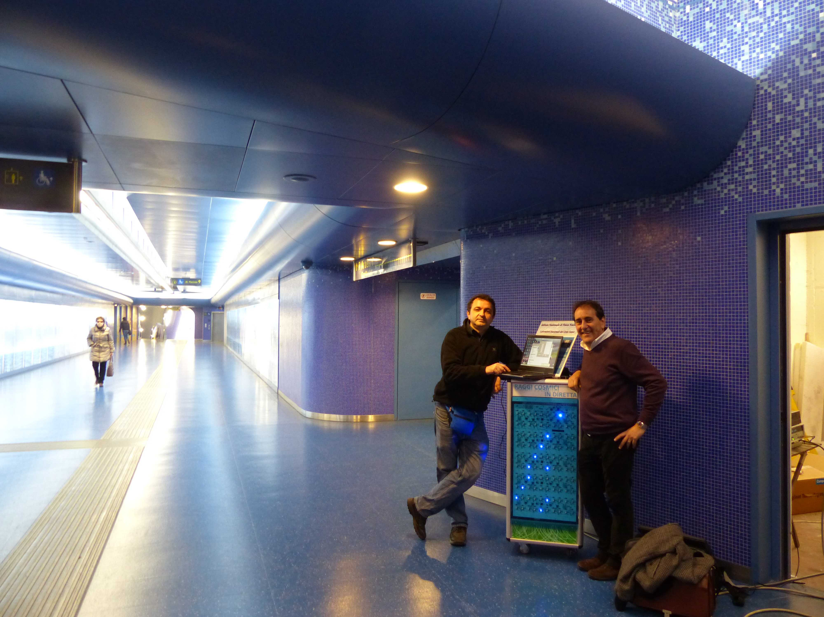
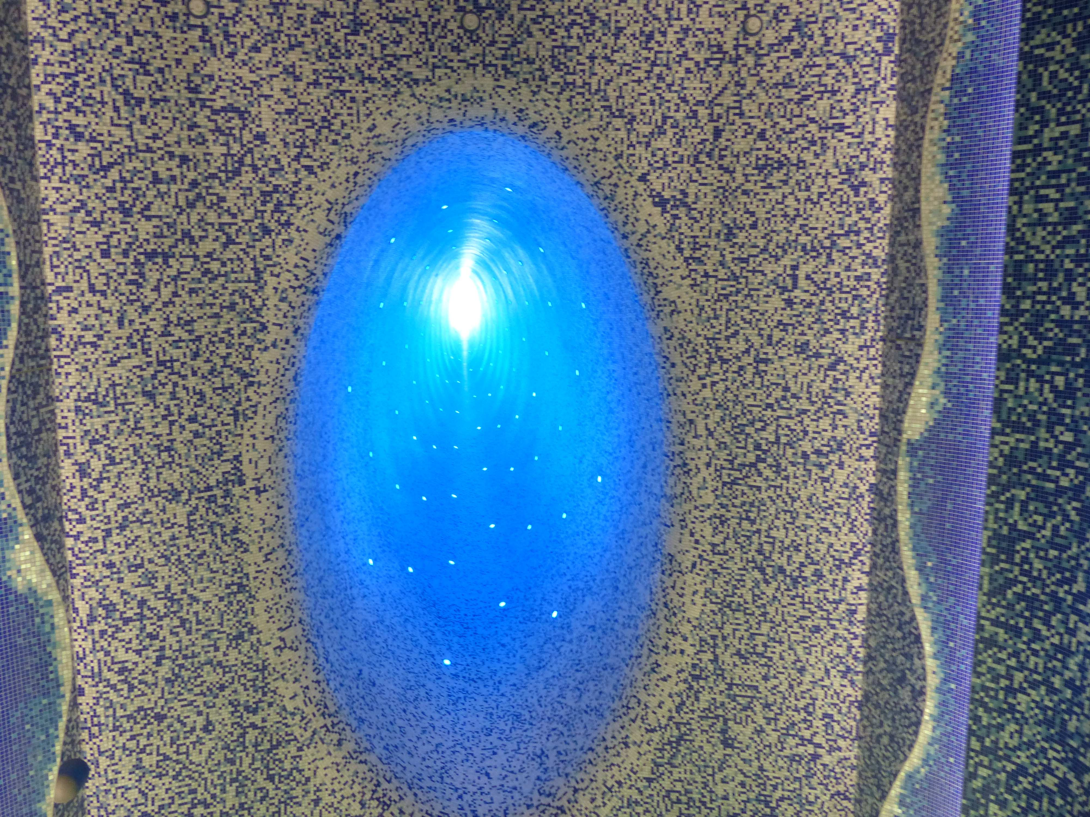
I primi test a Toledo:
“stazione dell’arte e… della scienza”

Slide 20
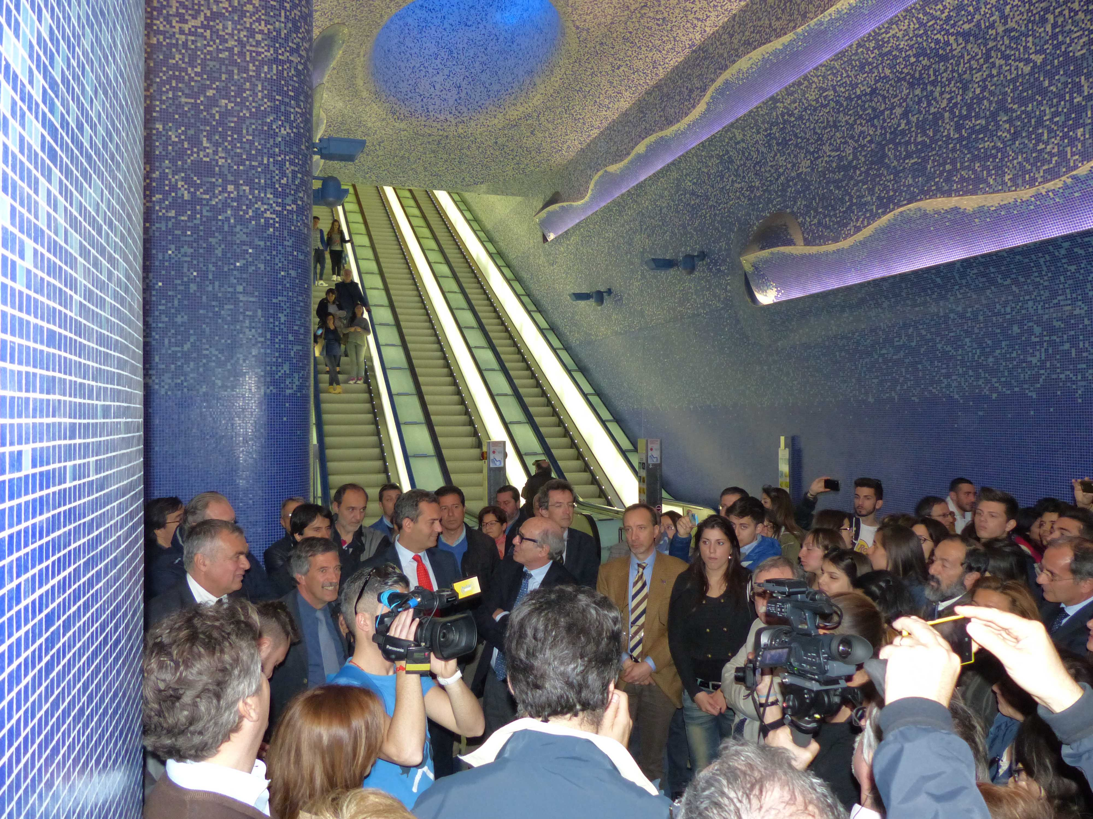
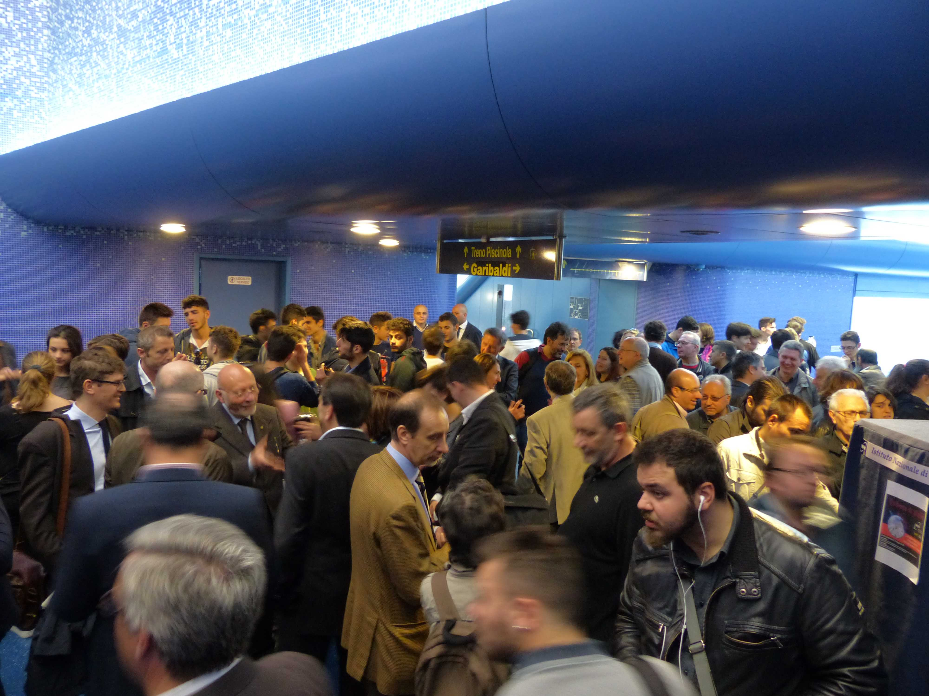

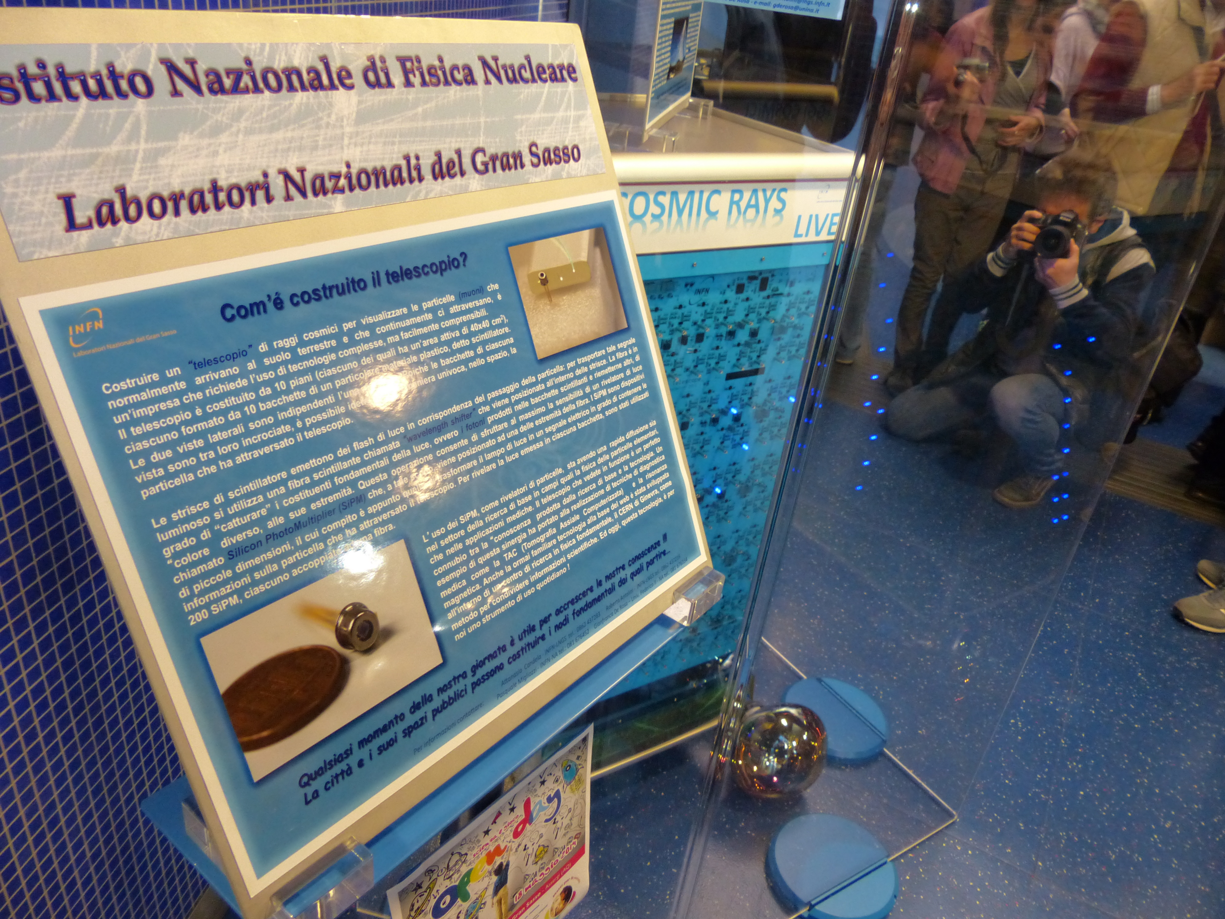
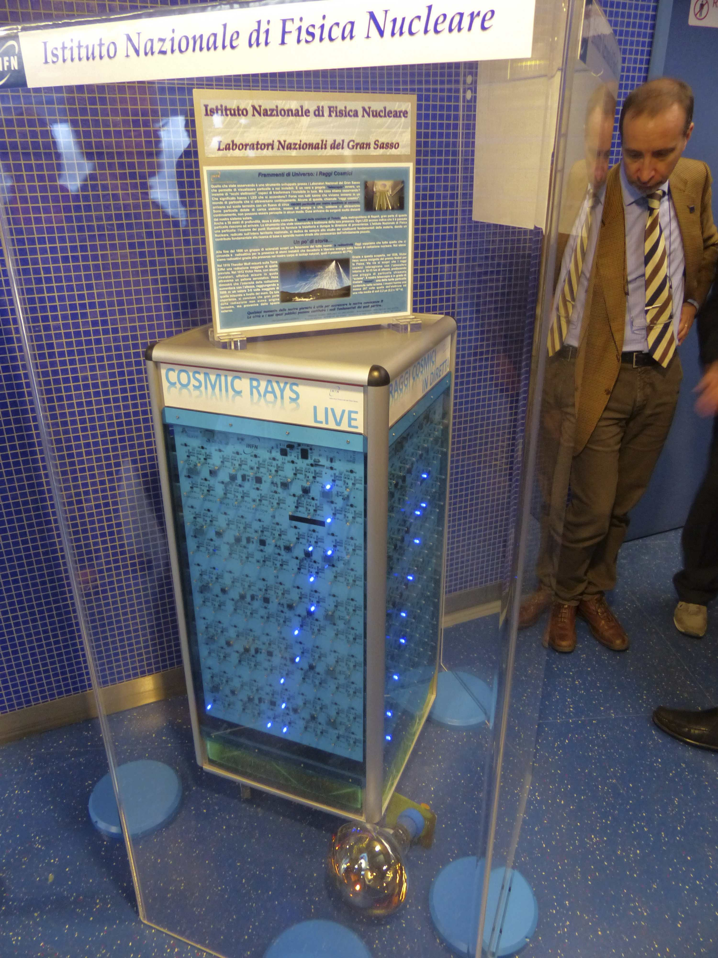
Inaugurazione del telescopio
Stazione Toledo 5 Maggio 2014

Slide 21

“What next” a Toledo?
Abbiamo partecipato al bando per la diffusione e promozione della Cultura Tecnico – Scientifica bandito dal MIUR (scaduto il 10 settembre 2014)
Se va bene…
contiamo di…
mettere in rete il telescopio con la collaborazione di ANM per il controllo da remoto e la visualizzazione on line delle tracce tramite webcam;
installare accanto al telescopio un “totem” interattivo con contenuti divulgativi;
consentire alle scuole di accedere via rete al telescopio per acquisire dati e poter variare alcuni parametri di funzionamento (tipicamente numero di piani in coincidenza, tensione di soglia dei comparatori);
effettuare seminari presso diverse scuole superiori campane ed abruzzesi per spiegare i raggi cosmici e le modalità di trattamento dei dati acquisiti tramite il telescopio;
organizzare visite guidate ai LNGS e mostre permanenti all’interno della metropolitana;
realizzare delle scatole in kit in grado di consentire agli studenti di costruire con le proprie mani un piccolo telescopio a led (4 piani di dimensioni 16 x 32 cm).

Slide 22
Ipotesi di kit
μ
muon from CR
LED
TRIGGER
Detector 1
  Detector 2
FRONT
END
BOARD
  Detector 3
Detector 4
4 cm
32 cm

Slide 23
CONCLUSIONI
Ferroni (presidente INFN) - 5 maggio 2014:
“il significato di un'iniziativa, per certi versi inusuale e sorprendente come questa, è quello di spingere davvero tutti a interrogarsi sul significato della ricerca scientifica e sul valore, per la società, dei suoi risultati e delle conoscenze acquisite. Suscitare interrogativi e consapevolezze su questi temi è parte integrante della missione di un ente di ricerca come il nostro”.
La missione continua…
Grazie per l’attenzione…
Attanasio Candela INFN-LNGS
candela@lngs.infn.it

